Slide 1
RETC en países de la Unión Europea
Iñigo de Vicente-Mingarro
Administrador del Registro Estatal de Emisiones y Fuentes Contaminantes, PRTR-España. Ministerio de Agricultura y Pesca, Alimentación y Medio Ambiente.

Slide 2
ÍNDICE
RETC regional y nacionales. Marco legal. Portal E-PRTR
Calendario
Evaluación del E-PRTR
El futuro

Slide 3
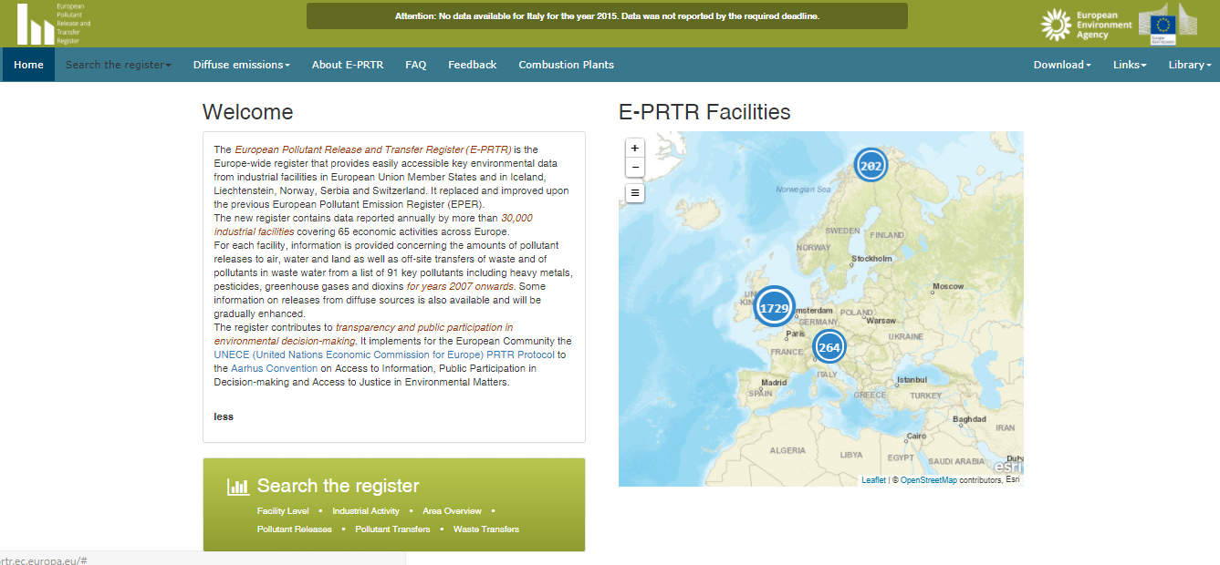
a) RETC regional y nacionales. Marco legal. Portal E-PRTR (1)
http://prtr.ec.europa.eu/#/home.

Slide 4
a) RETC regional y nacionales. Marco legal. Portal E-PRTR (2)

Slide 5
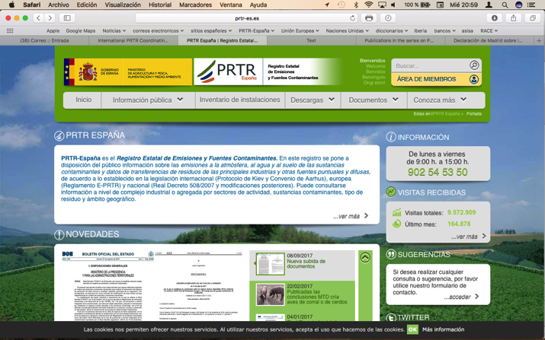
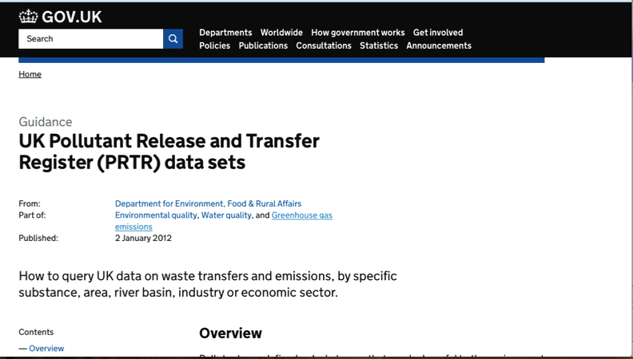
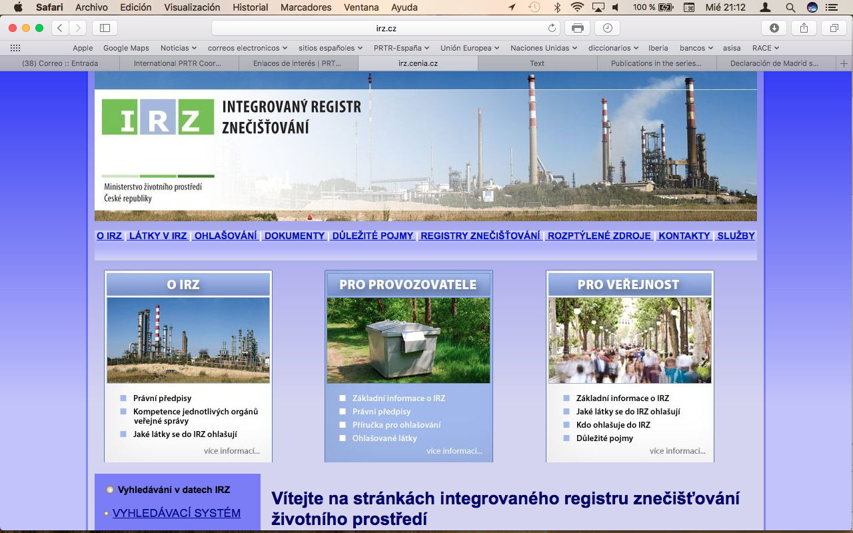
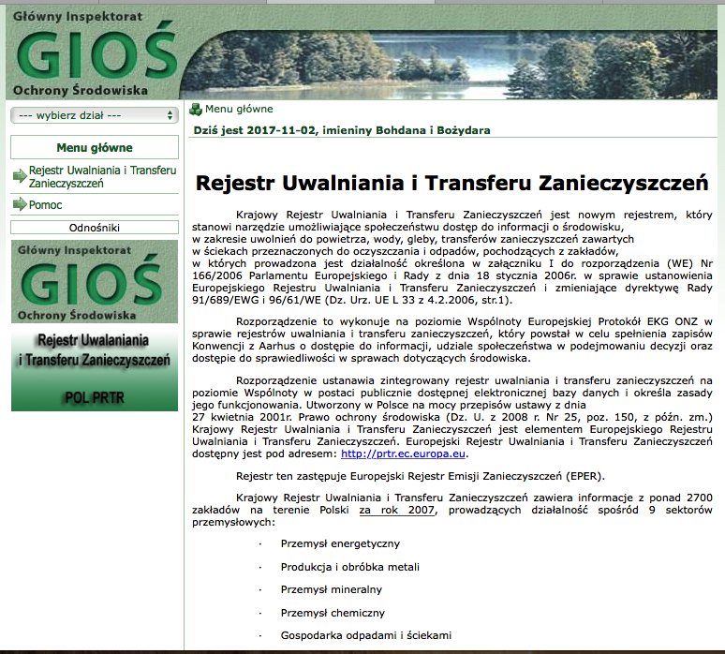
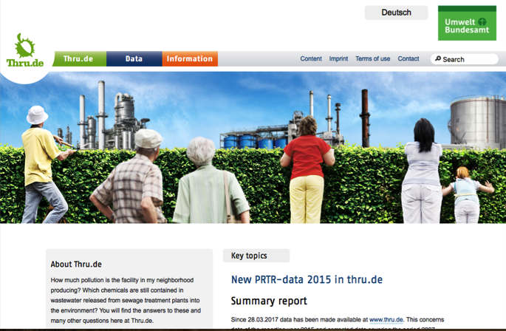
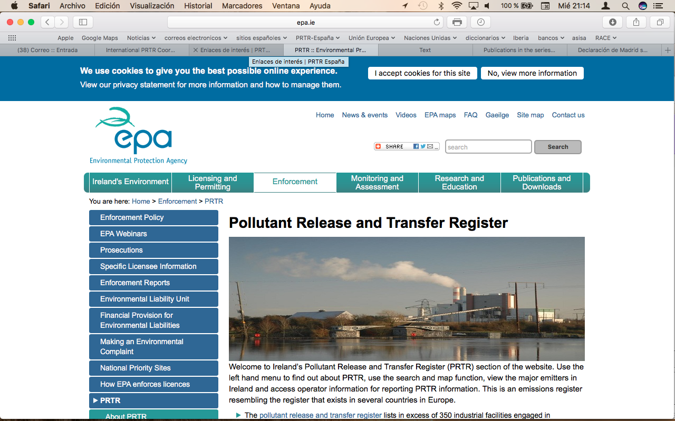
a) RETC regional y nacionales. Marco legal. Portal E-PRTR (3)

Slide 6
a) RETC regional y nacionales. Marco legal. Portal E-PRTR (4)
Reglamento 166/2006 relativo al establecimieto del Registro Europeo de Emisiones y Transferencias de Contaminantes. (E-PRTR)
Alcance
28 Estados miembros + Islandia, Liechtenstein, Noruega, Serbia y Suiza
30.000 instalaciones de 65 actividades de 9 sectores de actividad: energía, metal, industrias minerales, química, gestión de residuos, cria intensiva, papel e industria de la madera, industria alimentaria y otros.
91 sustancias contaminantes
reporte anual
Información detallada sobre los requisitos y procedimientos de reprote en Guía de implantación E-PRTR (español) .

Slide 7
a) RETC regional y nacionales. Marco legal. Portal E-PRTR (5)
Confidencialidad de datos
la solicitud de confidencialidad debe interpretarse siempre de forma restricitiva y solo se dará si se puede incluir en alguno de los supuestos del artículo 4, de la Directiva 2003/4/EC sobre el acceso público a la información ambiental.
¿Es en todos los países UE igual?

Slide 8
b) Calendario. Ciclo anual de reporte a E-PRTR
1st January – 31st March
1st April – 30th June
1st July – 15th Sept.
16th Sept. – 30th Sept.:
1st period to review the information
Registration and data notification by facilities
Validation by ACs.
Validation by River Basin District (RBD)
16th Oct. – 31st Oct.:
2ndperiod for data review
E F M A M J J A S O N D
31st March
15th Nov.
DATA SUBMMITTED TO THE EU (E-PRTR)
(15 months after reporting year )
PUBLICATION OF DATA in PRTR-España (11 months after reporting year)

Slide 9
c) Evaluación del E-PRTR (UE) (1)
criterios
Eficiencia (coste/carga vs beneficios, aceptable/buena)
Eficacia (útil para varios grupos de partes interesadas,y para objetivos ambientales. Mayor contextualización de la ifnormación)
Pertinencia (muy relevante como herramienta para la evalución de politicas ambiwntales generales; importante fuene de ifnromación pos u detalle y fácil acceso; pero más actividades y otras fuentes, mejoras en el portal web..)
Coherencia (Es interna y externamente coherente, si bien necesita mejoras en algunos campos: agua, residuos y GEI)
Valor añadido para la UE (cumplimiento protocolo, p.e.)

Slide 10
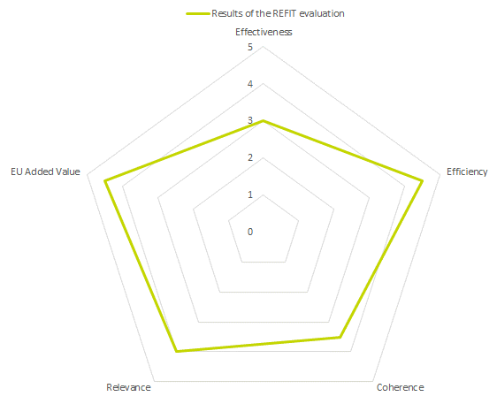
c) Evaluación del E-PRTR (UE) (2)
El informe completo sobre la evaluación del Reglamento europeo que establece el registro E-PRTR, puede consultarse aquí, en inglés.

Slide 11
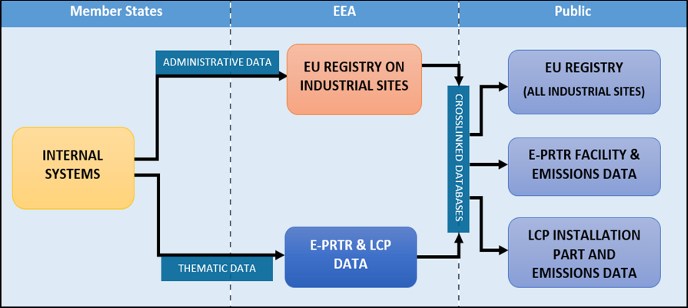
d) El futuro

Slide 12
MÁS INFORMACIÓN EN
EU Registry: requisitos, modelo de datos , etc…: http://cdrtest.eionet.europa.eu/help/ied_registry.
Fuente Agencia Europea de Medio Ambiente, 2017 (AEMA, EEA
Nuevo rpeorte E-PRTR+GIC (grandes instalaciones de combustión), requisitos, modelo de datos etc…:: http://cdrtest.eionet.europa.eu/help/eprtr_lcp.
Fuente Agencia Europea de Medio Ambiente, 2017 (AEMA, EEA)

Slide 13
¡Muchas gracias!
Íñigo de Vicente-Mingarro
Administrador PRTR-España, (asistencia técnica Ministerio de Agricultura y Pesca, Alimentación y Medio Ambiente).
Calle Téllez nº 24, 1ª planta; 28007 Madrid. España.
Teléfono: +34 917499121; Fax: +34 917499140
correo eléctronico: info@prtr-es.es

